Slide 1
VIVÊNCIA DA DOR CRÔNICA EM PACIENTES COM ARTRITE REUMATOIDE E SUA CORRELAÇÃO ENTRE ASPECTOS BIOPSICOSSOCIAIS E BIOMARCADORES SANGUÍNEOS
Seminário Final de Acompanhamento e Avaliação
Fundação de Apoio à Pesquisa do Distrito Federal
Equipe e instituição:
Leticia Meda Vendrusculo Fangel – coordenadora da proposta

Slide 2
Breve contextualização do problema e relevância do tema
Manifestações articulares
Sinovite
com queixa de dor, edema e limitação da amplitude dos movimentos nas articulações acometidas, que pode acometer qualquer parte do corpo.
Piora da FUNCIONALIDADE
Marcadores inflamatórios + fatores relacionados aos danos articulares + fatores psicossociais
Auxiliam na identificação da doença e no planejamento terapêutico.

Slide 3
Objetivos propostos x realizados
Geral: Identificar possíveis fatores de risco e proteção para a vivência da dor crônica, por meio da correlação entre aspectos biopsicossociais e biomarcadores sanguíneos em pacientes com artrite reumatoide.
Objetivos propostos x realizados
Triar os pacientes com dor crônica entre pacientes de ambulatórios de artrite reumatoide de um Hospital terciário quanto aos aspectos clínicos da doença;
Avaliar os biomarcadores sanguíneos dentre eles: citocinas, bradicinina, cortisol, óxido nítrico e MMPs destes participantes
Avaliar aspectos psicossociais e culturais, por meio de questionários validados para o Brasil.
Avaliar o nível de dor e alteração visual das partes corpóreas associadas a dor crônica.
Elencar, por meio da correlação dos aspectos avaliados, fatores protetivos para pacientes com dor crônica causada pela artrite reumatoide.

Slide 4
Materiais e Métodos
Mulheres com AR e dor crônica;
Critérios de Inclusão: Maior de 18 anos, diagnóstico clínico, capacidade de preencher o termo de consentimento livre e esclarecido.
Critérios de exclusão: diagnóstico de dor aguda, não ter o diagnóstico de artrite reumatoide ou doença infecciosa crônica, transtorno psiquiátrico grave, alta probabilidade de falecimento breve. Tratamento intenso por até 48 horas anteriores à coleta.
Ambulatórios de Reumatologia
Aprovado Comitê de Ética

Slide 5
Materiais e Métodos
Três Etapas:
Triagem e Questionários Validados
Coleta Sanguínea
Algometria e Termografia

Slide 6
Materiais e Métodos
Análise dos Dados:
Modelagem por equações estruturais
(Structural Equations Modeling – SEM)
Uma das características básicas da SEM é que se pode testar uma teoria de ordem causal entre um conjunto de variáveis.

Slide 7
Recurso aprovado x gasto
EXECUÇÃO FINANCEIRA
 | Recursos Liberados | Recursos Gastos | Saldo
Capital | 39.691,48 | 22.598,06 | 17.093,42
Custeio | 24.500,00 | 14.564,92 | 9.935,08
Bolsa | 11.600,00 | 6.000,00 | 5.600,00
Saldo | 75.891,40 | 26.405,70 | 32.628,50 Rendimento (2.099,92)
Data da situação |  |  | (08/06/2019)

Slide 8
Resultados:
CARACTERIZAÇÃO DAS PARTICIPANTES
 |  | RA (42)
 |  | %(N)
Schooling Level | Illiterate | 12% (5)
 | Incomplete Elementary School | 45% (19)
 | Elementary School | 14% (6)
 | Incomplete High School | 10% (4)
 | High School | 19% (8)
 | College degree | 10% (4)
 | Other | 2% (1)
Employee | Yes | 26% (11)
 | No | 74% (31)
Leisure activity | Yes | 51% (22)
 | No | 49% (20)
Physical Activity | Yes | 44% (18)
 | No | 56% (24)
Religion | Catholic | 56% (23)
 | Protestant | 31% (13)
 | Spiritism | 6% (3)
 | Others | 6% (3)
Marital Status | Married | 39% (16)
 | Single | 27% (11)
 | Widowed | 18% (8)
 | Divorced | 10% (4)
 | Cohabitating | 6% (3)
Medicine* | Current NSAID use |  | 10
 | Corticoids |  | 19
 | DMARDs - synthetic | Methotrexate Sulfasalazine Leflunomide Hydroxychloroquine | 30
 |  |  | 12
 |  |  | 34
 |  |  | 15
 | DMARDs - Biologic | Adalimumab Certolizumab Etanercept Infliximab Golimumab Abatacept Rituximab Tocilizumab | 4
 |  |  | 3
 |  |  | 7
 |  |  | 5
 |  |  | 4
 |  |  | 3
 |  |  | 3
 |  |  | 1
Diagnosis Time of RA (years) |  |  | 17.45±9,08
CDAI | Remission |  | 9%
 | Low Disease Activity |  | 30%
 | Moderate Disease Activity |  | 34%
 | High Disease Activity |  | 27%

Slide 9
Resultados:
ASPECTOS PSICOSSOCIAIS
 |  | RA
 |  | Scores (A±SD)
NPRS |  | 5.31±2.57
BPI | Maximum Pain | 5.67±2.52
 | Minimum Pain | 3.31±2.17
 | Average Pain | 4.44±1.99
 | Pain at the moment | 3.9±2.81
 | Impact on general activities | 5.16±3.08
 | Impact on Mood | 5.49±3.14
 | Impact on walking ability | 5.07±3.33
 | Impact on work | 5.72±3.35
 | Impact on personal relationship | 3.38±3.51
 | Impact on sleep | 4.12±3.31
 | Impact on pleasure in living | 4.00±3,84
Disability Questionnaire Rolland-Morris |  | 14.73±6.21
HADS | Anxiety | 9.36±3.15
 | Depression | 4.95±2.21
WHOQOL | Physical domain | 38.91±14.31
 | Psychological domain | 64.36±12.53
 | Social domain | 67.07±16.86
 | Environment domain | 51.08±17.01
 | Quality of Life | 55.43±13.74
CPAQ | Activity engagement | 45.4±11.00
 | Pain willingness | 18.87±9.9
 | Levels of acceptance | 64.27±10,46
PSQE |  | 41.48±11.18
EMEP | Problem- focused | 3.68±0.58
 | Emotion - focused | 2.51±0.55
 | Religion -focused | 4.09±0.59
 | Social Support - focused | 3.33±0.77

Slide 10
Resultados:
ASPECTOS PSICOSSOCIAIS
Não encontrou-se correlação entre os questionários e o CDAI
 |  | RA
 |  | Scores (A±SD)
NPRS |  | 5.31±2.57
BPI | Maximum Pain | 5.67±2.52
 | Minimum Pain | 3.31±2.17
 | Average Pain | 4.44±1.99
 | Pain at the moment | 3.9±2.81
 | Impact on general activities | 5.16±3.08
 | Impact on Mood | 5.49±3.14
 | Impact on walking ability | 5.07±3.33
 | Impact on work | 5.72±3.35
 | Impact on personal relationship | 3.38±3.51
 | Impact on sleep | 4.12±3.31
 | Impact on pleasure in living | 4.00±3,84
Disability Questionnaire Rolland-Morris |  | 14.73±6.21
HADS | Anxiety | 9.36±3.15
 | Depression | 4.95±2.21
WHOQOL | Physical domain | 38.91±14.31
 | Psychological domain | 64.36±12.53
 | Social domain | 67.07±16.86
 | Environment domain | 51.08±17.01
 | Quality of Life | 55.43±13.74
CPAQ | Activity engagement | 45.4±11.00
 | Pain willingness | 18.87±9.9
 | Levels of acceptance | 64.27±10,46
PSQE |  | 41.48±11.18
EMEP | Problem- focused | 3.68±0.58
 | Emotion - focused | 2.51±0.55
 | Religion -focused | 4.09±0.59
 | Social Support - focused | 3.33±0.77

Slide 11
Resultados:
BIOMARCADORES INFLAMATÓRIOS
 |  | RA
 |  | Average (A±SD)
Cytokines | IL-12 | 10.61±2.82
 | TNF-α | 15.74±4.35
 | IL-10 | 5.12±1.43
 | IL-6 | 23.12±7.94
 | IL-1β | 15.94±4.10
 | IL-8 | 12.7±1.16
MMP | Pro MMP9 | 0.11±0.007
 | Active MMP9 | 0.12±0.008
 | Pro MMP2 | 0.08±0.006
 | Active MMP2 | 0.10±0.01
Cortisol |  | 15.82±1.3

Slide 12
Resultados
CORRELAÇÃO BIOMARCADORES INFLAMATÓRIOS
Modelagem por equações estruturais
(Structural Equations Modeling – SEM)
 | NPRS | CDAI | IL-12 | TNF-α | IL-10 | Il-6 | IL-1β | IL-8 | PRO MMP9 | MMP9 Active | PRO MMP2 | MMP2 Active | Cortisol
NPRS | 1.00 | 0.59* | 0.05 | 0.01 | 0.08 | 0.22 | -0.06 | -0.09 | 0.08 | -0.25 | 0.04 | -0.22 | 0.15
CDAI |  | 1.00 | -0.27 | -0.11 | -0.16 | -0.11 | -0.01 | 0.17 | -0.11 | -0.20 | 0.27 | -0.09 | -0.09
IL-12 |  |  | 1.00 | -0.10 | -0.19 | 0.04 | -0.22 | -0.01 | -0.13 | 0.06 | -0.08 | 0.01 | -0.12
TNF-α |  |  |  | 1.00 | 0.82** | 0.83** | 0.44** | 0.69** | 0.09 | 0.12 | 0.17 | 0.25** | 0.20
IL-10 |  |  |  |  | 1.00 | 0.78** | 0.54** | 0.54** | 0.04 | 0.09 | 0.18 | 0.05 | 0.18
Il-6 |  |  |  |  |  | 1.00 | 0.41** | 0.63** | 0.23* | 0.05 | 0.14 | 0.16 | 0.10
IL-1β |  |  |  |  |  |  | 1.00 | 0.26* | 0.02 | 0.42** | 0.19 | 0.08 | 0.24*
IL-8 |  |  |  |  |  |  |  | 1.00 | 0.04 | 0.12 | 0.31** | 0.36** | 0.11
PRO MMP9 |  |  |  |  |  |  |  |  | 1.00 | -0.05 | -0.11 | 0.00 | 0.06
MMP9 Ativa |  |  |  |  |  |  |  |  |  | 1.00 | 0.38 | 0.18 | 0.14
PRO MMP2 |  |  |  |  |  |  |  |  |  |  | 1.00 | 0.40 | 0.32
MMP2 Ativa |  |  |  |  |  |  |  |  |  |  |  | 1.00 | 0.03
Cortisol |  |  |  |  |  |  |  |  |  |  |  |  | 1.00

Slide 13
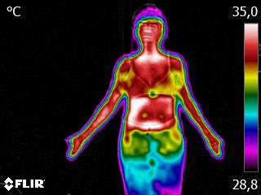
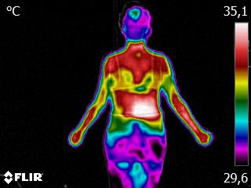
Resultados
Termografia
 | D | E
Ombro | 31,9°C±10,7 | 32,4°C±11,4
Cotovelo | 31,1°C±11,2 | 29,9°C±8,9
Punho | 31,5°C±7,2 | 31,3°C±9,3
Mão | 31,1±9,4 | 30,6°C±7,9

Slide 14
Resultados
Algometria
Pontos de pressão | Mínimo (kgf) | Máximo (kgf) | Média/DP
Trapézio Direito | 1,16 | 4,37 | 2,85±1,07
Trapézio Esquerdo | 1,10 | 4,72 | 2,78±1,46
Deltoide Direito | 1,80 | 4,84 | 2,56±1,15
Deltoide Esquerdo | 1,29 | 4,28 | 3,56±1,04
Antebraço Direito | 0,6 | 6,83 | 6,07±2,26
Antebraço Esquerdo | 1,28 | 5,67 | 4,93±1,71
Punho Direito | 0,6 | 4,96 | 4,91±1,66
Punho Esquerdo | 1,24 | 4,38 | 4,35±1,36

Slide 15
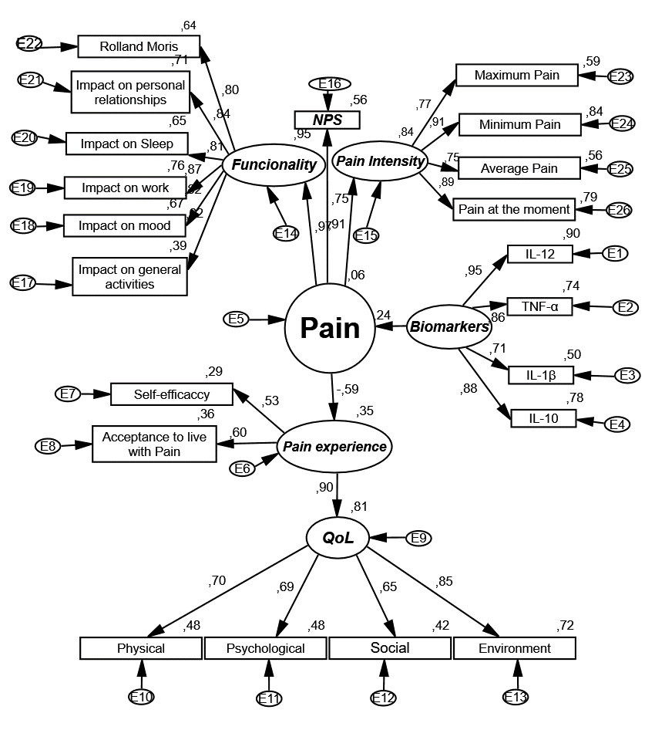
Resultados finais alcançados
MODELO ESTRUTURAL

Slide 16
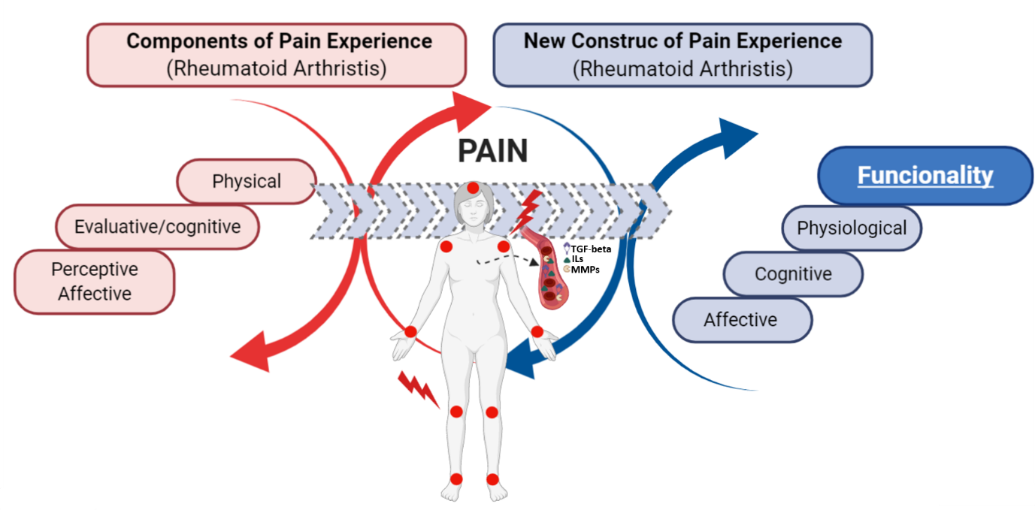
Resultados finais alcançados
FATORES DE PROTEÇÃO

Slide 17
Como os resultados poderão ser incorporados pelo SUS?
AR
PREVENÇÃO
REABILITAÇÃO
PROMOÇÃO

Slide 18
E-MAIL: leticiamvfangel@unb.br
OBRIGADA

